Slide 1
DOM（文档对象模型）
Document Object Model

Slide 2
DOM的发展史（1）
在早期Javascript中就程序员提供了一些简单的访问网页内容的手段，但是仅限于表单和图片(images)，此时我们一般称之为 第0级 DOM（DOM Level0）。
在Netscaoe Navigator4及微软IE4发布后这两种浏览器大幅度的扩展DOM技术，使能够通过javascript完成更多的功能，也就是我们熟知的网页设计中的DHTML。DHTML就是将HTML\CSS\JS形成一套技术组合，让HTML标记网页的结构，让CSS控制元素的样式，让JS实时的操控页面和改变样式。但这也使得两家浏览器厂商对DOM技术的实现各有不同，从而导致开发人员入手困难，也就将DHTML的热度打入冷宫。

Slide 3
DOM的发展史（2）
当浏览器厂商为DOM这项技术作为各自的武器展开推广时，W3C（万维网联盟）提出将各浏览器厂商DOM技术中的优点相结合并制定出一套DOM标准，并与1998年10月完成了这套DOM标准，称之为 第1级 DOM（DOM Level1）
从早期的浏览器大战直到今日，浏览器市场已经发生了巨大的变化，苹果公司发布的Safari（WebKit）浏览器从一开始就坚定不移的遵循DOM标准，包括Firefox、Chrome、Opera和IE都对DOM有着良好的支持，包括当前很多手机都基于WebKit内核渲染引擎，推动了DOM的发展的同时也引发了学习DOM脚本编程的热潮。目前Web设计师的日子已经今非昔比，每款浏览器都在第一时间实现新特性。

Slide 4
DOM文档对象模型
DOM的全称是Document Object Model（文档对象模型），DOM可以访问和修改文档中的内容、结构和样式。DOM技术可以使得网页动态的变化，增删改查任何一个元素，从而提高了页面的交互性。
在DOM技术中万物皆对象，一个对象下会有很多属性及方法，从而也提高了开发人员的效率及易用性。我们可以使用DOM技术重构整个HTML文档，在重构的过程中DOM更像是Javascript与HTML文档之间的一个桥梁。所以由此可以看出Javascript可以访问DOM，而DOM可以操作HTML文档。这样就说明DOM就是一种针对文档操控的接口（API）。W3C对DOM的定义是“一个与系统平台和编程语言无关的接口”

Slide 5
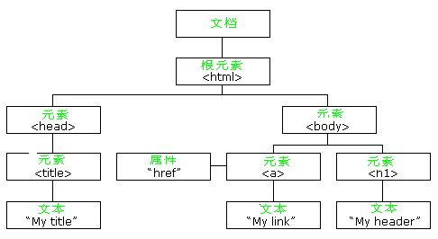
DOM将一份网页文档表示为一颗树

Slide 6
节点
一个HTML文档是由多个节点构成的，节点是文档树上的树枝或树叶。DOM中有许多不同类型的节点，节点中也许还包含着其他类型的节点。
<div id=“d1” style=“color:#fff;”>hello word!</div>
div
元素节点
hello word!
文本节点
id=“d1”
属性节点
style=“color:#fff”
属性节点

Slide 7
节点之间的关系
家谱树：
父 （parent）
子 （child）
兄弟 (sibling)

Slide 8
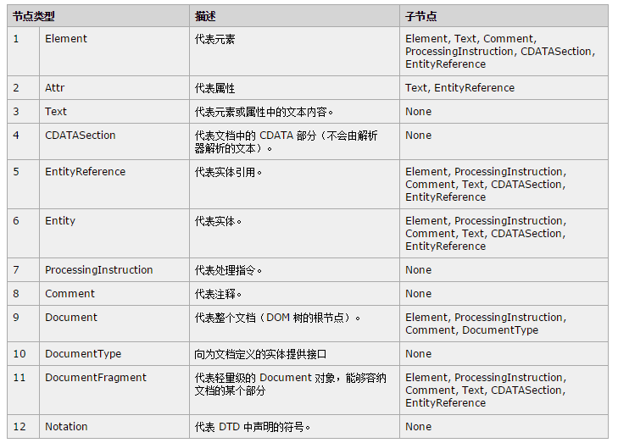
节点的类型
元素节点的获取方式---

Slide 9
元素节点-element node
标签的名字就是元素的名字，例如：<body> <p> <div>这些我们都称之为元素节点，元素节点可以包含其他元素，而文档中唯一的元素节点<html>没有包含在其他元素中，所以我们称为节点树的根元素。

Slide 10
文本节点-text node
文本节点总是被包含在元素节点的内部，但并非所有的元素节点都包含文本节点。例如：<div>hello word!</div> div元素节点中包含的“hello word!”就是一个文本节点(text node)。

Slide 11
属性节点-attribute node
属性节点用来对元素做出更具体的描述。例如，几乎所有元素节点都有一个title属性节点，或大部分元素节点都有一个style属性节点。我们可以利用属性节点对包含在元素中的内容做出准确的描述。

Slide 12
节点对象（Node）的属性
1、nodeName：元素节点返回标签名，属性节点返回属性名、文本节点返回#text、注释节点返回comment
2、nodeValue：元素节点返回null、属性节点返回属性值、文本节点返回文本值、注释节点返回注释内容
3、nodeType-节点类型：1代表元素节点、2代表属性节点、3代表文本节点、8代表注释节点。可以通过元素节点中attributes属性获得属性节点的集合(NamedNodeMap)，并且attributes属性下的getNamedItem()方法或item()或[下标]来访问元素节点下的属性节点。

Slide 13
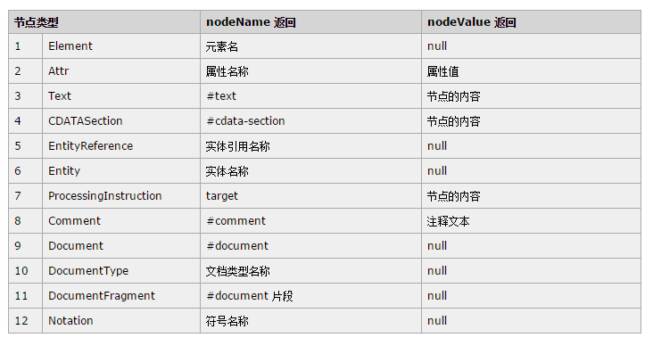
节点的类型属性

Slide 14
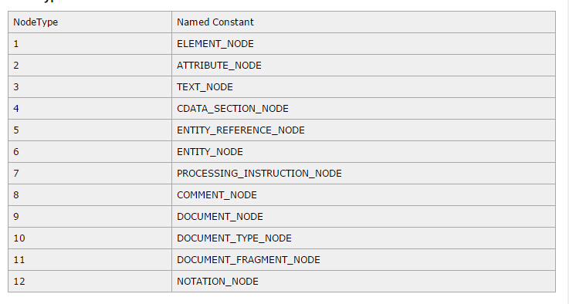
节点的类型常量

Slide 15
第一章：元素节点
元素节点

Slide 16
元素节点的获取方式-----getElementById()
通过元素ID获取相关元素节点对象，接收一个参数：元素ID，使用双引号或单引号将其包含，参数中的ID需要与元素中的ID严格匹配，找不到返回null
如果页面中有多个相同ID的元素，只返回第一个出现的元素。

Slide 17
元素节点的获取方式---getElementsByTagName()
通过标签名来获取相关元素节点，接收一个参数，返回的是一个包含零或包含多个元素的一个集合（HTMLCollection）。
访问集合中的某一项元素时可以使用[n]下标或item(n)来进行获取。
该集合还提供通过元素的id、name属性，用[id]、[name]来获取集合中的某一项元素。
使用*号表示全部标签（注释节点），子级联动获取。
oDiv.getElementsByTagName();

Slide 18
元素节点的获取方式---getElementsByName()
通过元素的name属性来获取相关元素节点，返回一个HTMLCollection集合。
该方法是Document类型特有方法。
IE中并不是所有标签都包含name属性。

Slide 19
getElementsByClassName()
通过元素的class名查找相关元素节点，返回一个HTMLCollection集合。
IE8及以下不支持。

Slide 20
元素节点的属性(Element)
通过tagName属性获取标签名
通过title属性访问title值
通过className属性访问class名
innerHTML插入标记
outerHTML
通过style属性访问style样式对象

Slide 21
InnerHTML--- innerText ---outHtml
<div id="test">
<span style="color:red">test1</span> test2
</div>
在JS中可以使用：
test.innerHTML:
也就是从对象的起始位置到终止位置的全部内容,包括Html标签。
上例中的test.innerHTML的值也就是“<span style="color:red">test1</span> test2 ”。
test.innerText:
从起始位置到终止位置的内容, 但它去除Html标签
上例中的text.innerTest的值也就是“test1 test2”, 其中span标签去除了。
test.outerHTML:
除了包含innerHTML的全部内容外, 还包含对象标签本身。
上例中的text.outerHTML的值也就是<div id="test"><span style="color:red">test1</span> test2</div>

Slide 22
练习：元素节点的属性获取
元素节点的属性获取。所有属性获取一遍。
练习，自己写一个兼容的getElementsByClassName方法；学习属性节点之后

Slide 23
dom.getAttribute(“id”)
通过元素的属性名来获取元素的属性值（包含自定义属性），如果找不到该属性值则返回null。
自定义特性(data-)
<div id="div1" name="divn1" data-gao="gao123" data-wang=“wang123”></div>
var div1=document.getElementById("div1");
console.log(div1.dataset["gao"]); //gao123

Slide 24
dom.setAttribute(“class”,”classname”)
设置元素的属性名及属性值，设置的属性名已存在则对属性值进行替换否则执行创建属性名及属性值。
IE7及以下版本对样式设置无效。

Slide 25
dom.removeAttribute(“class”)
删除元素中的某个属性，在IE6中无效。

Slide 26
节点属性
oDiv.id
oDiv.style.width
oDiv.getAttrrbute(“id”);

Slide 27
获取非行内样式
dom.currentStyle[“width”]
window.getComputedStyle(dom,false)[“width”]
-非常重要，真是体现的样式。区分属相获取的样式和次方法的样式的区别

Slide 28
表格的制作
行数列数可以自定义（text 输入）
自动创建表格
各行变色

Slide 29
作业
1.页面有一个div。 id为 div1;
2.点击按钮“创建”，创建一个新的div节点，并添加到div1中。
3.点击删除按钮；删除div1的第一个子节点。
进阶：在text中，输入一个数字，如果是3，则删除第三个按钮。
4.点击查看按钮；利用alert方法，弹出div1中最后的子节点的一个属性（自己随意）。
进阶：在text中输入一个数字，如果是2，在弹出的是第2个子节点的属性。
5.遍历表，把所有数字加起来。

Slide 30
课堂练习
换肤功能
实现一个选项卡功能
实现图片切换功能

Slide 31
作业
换肤功能(必做)
实现一个选项卡功能(必做)
实现图片切换功能(必做)

Slide 32
Dom中节点的关系结构
节点关系

Slide 33
节点对象（Node）的属性列表
属性名 | 作用
childNodes | 获取当前元素下的所有子节点(IE8以下忽略空白节点并且attributes会包含可能出现的属性)
firstChild | 当前元素的第一个子节点
lastChild | 当前元素的最后一个子节点
parentNode | 获取当前节点的父节点
previousSibling | 获取当前节点的前一个节点
nextSibling | 获取当前节点下一个节点
ownerDocument | 获取该节点的根节点，相当于document
children | 返回当前元素的所有HTML子节点集合（IE下包含注释节点），该属性不属于DOM标准属性，但却得到的所有浏览器的支持

Slide 34
兼容问题
 | IE9.0之前 | IE9.0之后 和非IE
firstChild | 过滤空文本节点 | 包含空文本节点
lastChild | 过滤空文本节点 | 包含空文本节点
previousSibling | 过滤空文本节点 | 包含空文本节点
nextSibling | 过滤空文本节点 | 包含空文本节点
firstElementChild | 无此方法 | 不包含文本节点
llastElementChild | 无此方法 | 不包含文本节点
previousElementSibling | 无此方法 | 不包含文本节点
nextElementSibling | 无此方法 | 不包含文本节点

Slide 35
兼容方法
获取oDiv3的下的元素节点:
function getNextSib(dom){
if(dom.nextElementSibling){
return dom.nextElementSibling;
}else{
return dom.nextSibling;
}
}
function getNextSib(dom){
renturn dom.nextElementSibling||dom.nextSibling;
}

Slide 36
过滤空白节点
采用循环遍历每个元素，将获取到的元素进行nodeType属性值检测来断定该元素是否为元素节点。
对childNodes、firstChild、lastChild、parentNode、previousSibling、nextSibling属性进行过滤空白节点封装以便日后重复使用。

Slide 37
节点对象（Node）中的方法
方法名 | 作用
createElement() | 创建元素节点，该方法接受一个参数：既要创建元素的标签名。 标签名不区分大小写。该方法会返回被创建元素的节点对象，可以直接访问节点对象的特性属性。
createTextNode() | 创建文本节点，该方法接受一个参数：既要插入节点中的文本。如果在该方法中插入的文本包含HTML标签则按原样输出。
appendChild() | 在当前元素的子元素的尾部插入一个节点。该方法可以返回新增的节点。如果插入的节点已经存在，则自动将存在的节点移动子节点的尾部。
insertBefore() | 将节点插入某个节点的前面，该方法接受两个参数，第一个参数是要插入的节点，第二个参数是参照节点。如果第二个参数是null则将节点插入到最后面与appendChild()方法相同。
removeChild() | 将指定节点删除，该方法接受一个参数：要删除的节点对象
cloneNode() | 克隆节点，该方法接受一个参数，true表示深复制，false表示浅复制。

Slide 38
属性：attributes
document.getElementById('box').attributes //NamedNodeMap
document.getElementById('box').attributes.length;//返回属性节点个数
document.getElementById('box').attributes[0]; //返回第一个属性节点
document.getElementById('box').attributes[0].nodeType; //2，属性
document.getElementById('box').attributes[0].nodeValue; //属性值
document.getElementById('box').attributes['id']; //返回属性为 id 的节点
document.getElementById('box').attributes.getNamedItem('id'); //
box.name

Slide 39
文档片段（DcumentFragment） 【扩展】
DocumentFragment在文档中是没有对应标签的，它像是一个仓库，这也正于片段这两个字相符，我们可以将创建好的节点对象都先存放在这个仓库中，最终将这个仓库一并交给浏览器进行解析并重绘，这样可以提高DOM操作的性能。
nodeType：11
nodeNmae：#document-fragment
nodeValue：null
创建文档片段：document.createDocumentFragment()

Slide 40
DOM优化 【扩展】
由于每一次重新排版（操作DOM）都需要使浏览器进行重绘（重绘的过程很消耗内存），所以我们应该尽量减少触发浏览器的重绘。
减少DOM操作的次数，需要多次获取同一个节点对象时，最好将该节点存放在一个变量当中。
当需要多次向某节点插入节点时候尽可能的使用文档片段（DocumentFragment）对象组合后一次性插入或使用innerHTML属性将节点拼成字符串后一次性插入。
避免多次设置节点的style样式，可以存放在层叠样式表中使用className一次性设置。
总而言之优化DOM的主要手段就是尽可能的减少访问DOM的次数。

Slide 41
浏览器重绘的触发 【扩展】
访问DOM（包含添加元素、删除元素）
元素样式的改变（宽高、颜色、边距、填充、位置）
浏览器窗口大小改变
内容的改变

Slide 42
offsetParent属性
节点对象中的offsetParent属性会返回一个对象，该对象是距离调用offsetParent的元素最近的并且是已进行CSS定位的元素对象。
如果元素本身设置了display:none或者使用了fixed定位则返回null
如果最近元素都未设置过CSS定位（relative、absolute）则取根元素body或html
当页面元素进行偏移量计算时（offsetTop、offsetLeft）均参照offsetParent返回的元素。

Slide 43
计算元素在页面中的定位方法
function getPosition(obj){
var topValue= 0,leftValue= 0;
while(obj){
leftValue+= obj.offsetLeft;
topValue+= obj.offsetTop;
obj= obj.offsetParent;
}
finalvalue = leftValue + "," + topValue;
return finalvalue;
}

Slide 44
课堂练习
模拟网页微信的部分功能
动态表格
隔行变色
元素遍历

Slide 45
作业
动态表格（编辑、搜索、添加、删除、隔行变色）
将封装所有的方法按照自己的理解在每一句代码后面写上注释。（包括时间对象的封装，DOM的封装）
隔行变色
动态生成表格

Slide 46
扩展
document.querySelector(“#div1”)
document.querySelectorAll(“.divclass”)

Slide 47
作业
http://www.w3school.com.cn/jsref/dom_obj_all.asp

